Slide 1
规划论
线性规划模型
一
非线性规划模型
二
动态规划
三

Slide 2
线性规划
线性规划问题
整数规划与0-1整数规划模型
指派问题模型
应用实例

Slide 3
选课策略
课号
课名
学分
所属类别
先修课要求
1
微积分
5
数学
2
线性代数
4
数学
3
最优化方法
4
数学；运筹学
微积分；线性代数
4
数据结构
3
数学；计算机
计算机编程
5
应用统计
4
数学；运筹学
微积分；线性代数
6
计算机模拟
3
计算机；运筹学
计算机编程
7
计算机编程
2
计算机
8
预测理论
2
运筹学
应用统计
9
数学实验
3
运筹学；计算机
微积分；线性代数
要求至少选两门数学课、三门运筹学课和两门计算机课
为了选修课程门数最少，应学习哪些课程 ？

Slide 4
第一节 线性规划问题及其数学模型
问题的提出
线性规划问题的标准形式

Slide 5
问题的提出
【例1】某企业要将产品包装成Ⅰ、Ⅱ两种规格，
需要A、B两种原材料的数量、获利情况及两种材
料数量限制见表1，两种规格的产品各包装多少
件可获利最多？
表1
产品规格 | A | B | 利润/（元/件）
Ⅰ | 4 | 2 | 12
Ⅱ | 5 | 1 | 9
材料限制 | 20 | 8

Slide 9
上面两个例子的共同特征：
（1）每一个问题都由一组决策变量来表示某一方案，
一般情况下这些变量的取值是非负且连续的。
（2）存在一定的约束条件，这些约束条件可以用一
组线性的等式或不等式来表示。
（3）都有一个要求达到的目标，它用决策变量的线
性函数（称为目标函数）来表示。按照具体问题的不
同，要求目标实现最小或最大。

Slide 10
一、线性规划定义
求取一组变量，使之既满足线性约束条件，
又使具有线性表达式的目标函数取得极大值或极
小值的一类最优化问题称为线性规划问题，简称
线性规划（LP——Linear Programming）。

Slide 11
（二）基本要素
决策变量、约束条件和目标函数是其三个基本要素。
目标函数 Max F 或 Min F
约束条件 s.t. (subject to) 满足于
决策变量 用符号来表示可控制的因素

Slide 12
（三）建模过程
1.理解要解决的问题，了解解题的目标和条件；
2.定义决策变量（ x₁ ，x₂ ，… ，x_{n} ），每一组值表示一个方案；
3.用决策变量的线性函数形式写出目标函数，确定最大化或最小化目标；
4.用一组决策变量的等式或不等式表示解决问题过程中必须遵循的约束条件

Slide 13
（四）模型

Slide 15
（五）例题分析1：生产计划问题
例1. 某工厂在计划期内要安排Ⅰ、Ⅱ两种产品的生产，已知生产单位产品所需的设备台时及A、B两种原材料的消耗、资源的限制，如下表：
问：工厂应分别生产多少单位Ⅰ、Ⅱ产品才能使工厂获利最多？

Slide 16
解：工厂应分别生产Ⅰ、Ⅱ产品x₁、x₂单位，则所求的线性规划模型为：
Max z = 50 x₁ + 100 x₂
s.t. x₁ + x₂ ≤ 300
2 x₁ + x₂ ≤ 400
x₂ ≤ 250
x₁ , x₂ ≥ 0

Slide 17
例题分析2：食谱问题
已知某人每周所需的营养成分、所食用的食品及单位食品所含营养如下表所示：
营养成分 | 大米 白菜 鸡蛋 猪肉 | 营养成分的需要量（周）
蛋白质 某维生素 某矿物质 | a₁₁ a₁₂ a₁₃ a₁₄ a₂₁ a₂₂ a₂₃ a₂₄ a₃₁ a₃₂ a₃₃ a₃₄ | b1 b2 b3
单价（元） | c₁ c₂ c₃ c₄ | —
问这个人每周应食用大米、白菜、鸡蛋和猪肉各多少，能使生活费用最省？

Slide 18
解：设这个人每周应食用大米、白菜、鸡蛋、猪肉各为x₁、x₂、x₃、x₄，则所求的线性规划模型为：
minZ = c₁x₁+c₂x₂+c₃x₃+c₄x₄
s.t. a₁₁x₁+a₁₂x₂ +a₁₃x₃+a₁₄x₄≥b₁
a₂₁x₁+a₂₂x₂+a₂₃x₃+a₂₄x₄ ≥b₂
a₃₁x₁+a₃₂x₂+a₃₃x₃+a₃₄x₄ ≥b₃
x₁,x₂,x₃,x₄ ≥0

Slide 19
例题分析3：人力资源分配问题
某昼夜服务的公交线路每天各时间段内所需司机和乘务人员数如下：
设司机和乘务人员分别在各时间段一开始时上班，并连续工作八小时(注意每班次才4小时)，问该公交线路怎样安排司机和乘务人员，既能满足工作需要，又配备最少司机和乘务人员?

Slide 20
解：设 x_{i} 表示从第i班次开始上班的司机和乘务人员数(i=1,2,3,4,5,6),这样我们建立如下的数学模型。
Min Z = x₁ + x₂ + x₃ + x₄ + x₅ + x₆
s.t. x₁ + x₆ ≥ 60
x₁ + x₂ ≥ 70
x₂ + x₃ ≥ 60
x₃ + x₄ ≥ 50
x₄ + x₅ ≥ 20
x₅ + x₆ ≥ 30
x₁,x₂,x₃,x₄,x₅,x₆ ≥ 0

Slide 21
例题分析4：投资问题
例5 某部门现有资金200万元，今后五年内考虑给以下的项目投资。已知：
项目A：从第一年到第五年每年年初都可投资，当年末能收回本利110%；
项目B：从第一年到第四年每年年初都可投资，次年末能收回本利125%，但规定每年最大投资额不能超过30万元；
项目C：需在第三年年初投资，第五年末能收回本利140%，但规定最大投资额不能超过80万元；
项目D：需在第二年年初投资，第五年末能收回本利155%，但规定最大投资额不能超过100万元。
问应如何确定这些项目的每年投资额，使得第五年年末拥有资金的本利金额为最大？

Slide 22
解：设 x_{ij} ( i = 1～5，j = 1～4)表示第 i 年初投资于A(j=1)、B(j=2)、C(j=3)、D(j=4)项目的金额。这样我们建立如下的决策变量：
1 2 3 4 5
A x₁₁ x₂₁ x₃₁ x₄₁ x₅₁
B x₁₂ x₂₂ x₃₂ x₄₂
C x₃₃
D x₂₄

Slide 23
Max z = 1.1x₅₁+ 1.25x₄₂+ 1.4x₃₃ + 1.55x₂₄
s.t. x₁₁+ x₁₂ = 200
x₂₁ + x₂₂+ x₂₄ = 1.1x₁₁(第二年的投资与第一年投资回收的本利金相等)
x₃₁ + x₃₂+ x₃₃ = 1.1x₂₁+ 1.25x₁₂
x₄₁ + x₄₂ = 1.1x₃₁+ 1.25x₂₂
x₅₁ = 1.1x₄₁+ 1.25x₃₂
x_{i2} ≤ 30 ( i =1、2、3、4 )
x₃₃ ≤ 80
x₂₄ ≤ 100
x_{ij} ≥ 0 ( i = 1、2、3、4、5；j = 1、2、3、4）

Slide 24
（六）线性规划解法（图解法）
变量：x表示A的台数，y表示B的台数
目标函数：利润最大
max f(x,y)=x×6＋y×7
约束条件：2x+3y<=24
2x+y<=16
x，y>=0

Slide 25
图作业法
Y
10
5
0
2x+y<=16
D(0,8) 56
C(6,4) 64
E
2x+3y<=24
A(0,0) 0
0 5 10 x
B(8,0) 48

Slide 26
Min S(x,y)=1.5x+0.7y
S.T.
5x+2y>=60
3x+2y>=40
5x+y>=35
x>=0
y>=0

Slide 27
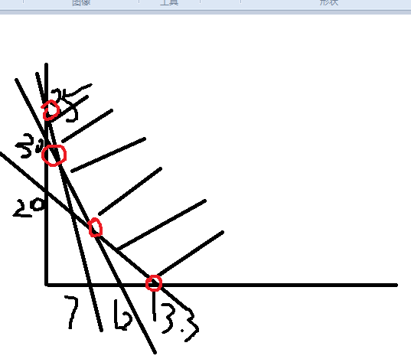

Slide 28
线性规划的图解法
Max S(x,y)=7x+12y
s.t.
9x+4y<=360
4x+5y<=200
3x+10y<=300
作出各约束条件表示的直线
最优解在直线围成的多边形的顶点取得。
F (0,90)
9x+4y=360
A(0,30)
B(20,24)
C(1000/29,360/29)
D(40,0)
O(0,0)
4x+5y=200
G( 0,40)
B
A (0,30)
3x+10y=300
C
O(0,0)
D( 40,0)
H (50,0)
E (100,0)

Slide 29
直线的画法
用两点式：9x+4y=360，x=0,y=90
y=0,x=40 4x+5y=200，x=0,y=40
y=0,x=50
3x+10y=300，x=0,y=30
y=0,x=100
所以在分别在两点之间连线就画成了。

Slide 30
交点的求法
A，D，O容易求出，对于B、C
4x+5y=200
3x+10y=300
x=(200-5y)/4代入3x+10y=300，(600-15y)/4+10y=300，
600-15y+40y=1200，y=24，代入3x+10y=300，有3x=60，
x=20，所以B为（20，24）
4x+5y=200
9x+4y=360
x=(200-5y)/4代入9x+4y=360，(1800-45y)/4+4y=360，
7200-180y+16y=1440，y=(7200-1440)/(180-16)=1000/29，代入4x+5y=200，有x=360/29，所以C为(1000/29,360/29)

Slide 31
Min S(x,y)=200x+160y
6x+2y>=12
2x+2y>=8
4x+12y>=24
0<=x<=7，0<=y<=7

Slide 32
圆圈表示可行域的边界
最优解在圆圈所在的点取得
F(7,7)
y=7
把这些点分别代入目标函数，求得S值分别为：
A1200，B760，C680，D960，E1120，F2520，G1400，所以C为最优点。
7
6
4
2
E(0,7)
D(0,6)
(0,4)
(0,2)
(0,0)
6x+2y=12
x=7
C(1,3)
2x+2y=8
B(3,1)
4x+12y=24
2 4 6 7
(2,0) (4,0) A(6,0)G(7,0)

Slide 33
线性规划求解结论
若线性规划有可行解，则可行域是个凸多边形，或是凸集（集中任两点线段仍在集中）
若线性规划有最优解，则最优解可能是唯一，也可能是无穷。如唯一一定在凸多边形的某顶点上；如是无穷则一定充满凸多边形的一条边界上
如有可行解，但没有有限最优解，这时凸多边形是无界的，反之不一定成立（如上例）
没有可行解，即可行解集是空集

Slide 34
线性规划matlab求解
Matlab求解命令：x=linprog（c，A，b）
模型1：min z=cX
命令：x=linprog（c，A，b，Aeq,beq）
注意：若没有不等式： 存在，则令A=[ ]，b=[ ].

Slide 35
模型2：min z=cX
VLB≤X≤VUB
命令：[1] x=linprog（c，A，b，Aeq,beq, VLB，VUB）
注意：[1] 若没有等式约束: , 则令Aeq=[ ], beq=[ ].
最终命令格式：[x,fval]=linprog(…)
返回最优解ｘ及ｘ处的目标函数值fval.

Slide 36
解 编写M文件xxgh1.m如下：
c=[-0.4 -0.28 -0.32 -0.72 -0.64 -0.6];
A=[0.01 0.01 0.01 0.03 0.03 0.03;0.02 0 0 0.05 0 0;0 0.02 0 0 0.05 0;0 0 0.03 0 0 0.08];
b=[850;700;100;900];
Aeq=[]; beq=[];
vlb=[0;0;0;0;0;0]; vub=[];
[x,fval]=linprog(c,A,b,Aeq,beq,vlb,vub)

Slide 37
解: 编写M文件xxgh2.m如下：
c=[6 3 4];
A=[0 1 0];
b=[50];
Aeq=[1 1 1];
beq=[120];
vlb=[30,0,20];
vub=[];
[x,fval]=linprog(c,A,b,Aeq,beq,vlb,vub)

Slide 39
第二节 整数规划、0-1整数规划

Slide 40
整数规划问题的提出
一、整数规划的一般形式
1、实例：
例1 某厂拟用集装箱托运甲乙两种货物，每箱的体积、重量、可获利润以及托运所受限制如表5－1：
货物 | 体积 每箱（米³） | 重量 每箱（百斤） | 利润 每箱（百元）
甲 乙 | 5 4 | 2 5 | 20 10
托运限制 | 24 | 13
问两种货物各托运多少箱，可使获得的利润为最大？

Slide 41
解：设托运甲、乙两种货物x₁，x₂箱，用数学式可表示为：
2、整数规划一般形式

Slide 42
整数规划的数学模型
一般形式
依照决策变量取整要求的不同，整数规划可分为纯整数规划、混合整数规划、0－1整数规划。

Slide 43
纯整数规划：所有决策变量要求取非负整数。
混合整数规划：只有一部分的决策变量要求取非负整数，另一部分可以取非负实数。
0－1整数规划：所有决策变量只能取 0 或 1 两个整数。

Slide 45
整数规划与线性规划的关系
从数学模型上看整数规划似乎是线性规划的一种特殊形式，是在线性规划基础上，约束条件再增加变量的取值只能为整数。
但两者的求解算法会有很大的区别。
下面我们研究一类特殊的整数规划0-1规划

Slide 46
0-1规划

Slide 48
某产品有A₁和A₂两种型号，需要经过B₁、B₂、B₃三道工序，单位工时和利润、各工序每周工时限制见表所示，问工厂如何安排生产，才能使总利润最大？（B₃工序有两种加工方式B₃₁和B₃₂，产品为整数）。
工序 型号 | B₁ | B₂ | B₃ |  | 利润 （元/件）
 |  |  | B₃₁ | B₃₂
A₁ A₂ | 0.3 0.7 | 0.2 0.1 | 0.3 0.5 | 0.2 0.4 | 25 40
每周工时(小时/月) | 250 | 100 | 150 | 120

Slide 49
解：设A₁、A₂产品的生产数量分别为x₁、x₂件，在不考虑B₃₁和B₃₂相互排斥的情况下，问题的数学模型为

Slide 50
工序B₃只能从两种加工方式中选择一种，那么约束条件（1）和（2）就成为相互排斥的约束条件。为了统一在一个问题中，引入0-1变量
则数学模型为

Slide 51
一般地，在建立数学模型时，若需从p个约束条件中选择q个约束条件，则可以引入p个0-1变量
那么约束条件组

Slide 52
求解0－1整数规划的隐枚举法(Implicit Enumeration Method)
隐枚举法的步骤：
1.找出任意一可行解，目标函数值为Z₀；
2. 原问题求最大值时，则增加一个约束
(*)
当求最小值时，上式改为小于等于约束；
3. 列出所有可能解，对每个可能解先检验式（*），若满足再检验其它约束，若不满足式（*），则认为不可行，若所有约束都满足，则认为此解是可行解，求出目标值；
4. 目标函数值最大（最小）的解就是最优解。

Slide 53
用隐枚举法求下列0－1整数规划的最优解
【解】容易求得X＝(1,0,0)是一可行解，Z₀＝6。加一个约束
(0)
由于3个变量每个变量取0或1，共有8种组合，用列表的方法检验每种组合解是否可行解，满足约束打上记号“√”，不满足约束打上记号“ ×”，计算如表所示。

Slide 54
变量组合
约束(0)
约束(1)
约束(2)
约束(3)
Z
（0，0，0）
×
（0，0，1）
×
（0，1，0）
×
（0，1，1）
×
（1，0，0）
√
√
√
√
6
（1，0，1）
√
√
√
√
9
（1，1，0）
√
√
×
（1，1，1）
√
×
由表，X＝（1，0，1）是最优解，最优值Z＝9。

Slide 55
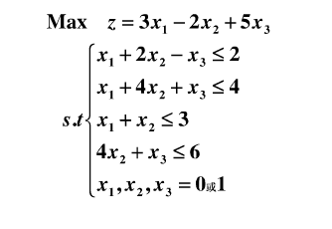
练习

Slide 56
0-1规划的matlab函数
函数binprog(f,A,b,Aeq,beq)用来求解一般的标准型0-1线性规划:
Min z=c^{T}x
s.t. Ax≤b,
Aeqx=beq
x=0或1
其中,约束条件除若干不等式Ax≤b外,还有若干等式Aeqx=beq,A,b;Aeq,beq分别代表二者的系数矩阵及右端向量.若置A=[],b=[],则不等式全缺省;若置 Aeq=[],beq=[],则等式全缺省.

Slide 57
函数linprog(f,A,b,Aeq,beq)使用方法
首先,(必要的话)改变z中所有系数的符号把”Max z”化为”Min z”;把”≥”化为”≤”.
其次,输入具体的f(=c),A,b,Aeq,beq.
最后执行行命令:
[x z]=bintprog(f,A,b,Aeq,beq)
则输出的x即为最优解;z(或-z)即为目标函数最小(大)值.

Slide 58
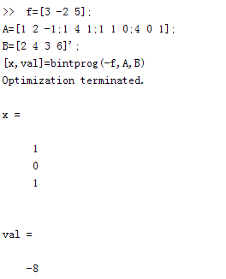

Slide 59
第三节：指派问题

Slide 60
指派问题
由n项不同的工作或任务，需要n个人去完成（每人只能完成一项工作）。由于每人的知识、能力、经验等不同，故各人完成不同任务所需的时间（或其它资源）不同。
问应指派哪个人完成何项工作所消耗的总资源最少？
指派问题的数学模型
引进0-1变量
表示安排第i个人完成第j项工作
表示不安排第i个人完成第j项工作

Slide 61
决策变量矩阵可表示为：
用 表示第i个人完成第j项工作所需的资源数，称之为效率
系数（或价值系数）。表示为

Slide 62
则指派问题的数学模型为
或1
注：指派问题是一种特殊的0-1规划问题

Slide 63
例 某商业公司计划开办五家新商店。为了尽早建成
营业，商业公司决定由5家建筑公司分别承建。已知建筑
公司 对新商店 的建造
报价（万元）为 ，商业公司应当对5家建筑公司怎样分配建筑任务，才能使总的建筑费用最少？

Slide 64
这是一个标准的指派问题。若设0-1变量
当 承建 时
当 不承建 时
则问题的数学模型为
或1

Slide 65
指派问题的求解---匈牙利法
定理：在费用矩阵C=（c_{ij}）的任一行（列）中
减去一个常数或加上一个常数不改变本
问题的最优解。
-b

Slide 66
指派问题的最优解：
若C中有n 个位于不同行不同列的零元素，
则令这些零元素对应的变量取1，其余变量
取零，既得指派问题的最优解
i=1,2, 3,4
j=1,2, 3,4
最优解
可行解

Slide 67
匈牙利法的基本思路：
对费用矩阵C的行和列减去某个常数，将C化成
有n 个位于不同行不同列的零元素，令这些零元素对应的变量取1，其余变量取零，既得指派问题的最优解

Slide 68
例：有一份说明书要分别译成英、日、德、俄四种文字，现交给甲、乙丙、丁四个人去完成，每人完成一种。由于个人的专长不同，翻译成不同文字所需的时间（小时数）如右表，问应派哪个人去完成哪个任务，可使总花费时间最少？
时间
工作
英 日 德 俄
人
甲
乙
丙
丁
2 15 13 4
10 4 14 15
9 14 16 13
7 8 11 9
甲翻译俄文
，乙翻译日文
-2
丙翻译英文
-4
，丁翻译德文
-9
总费用：28小时
-7
-4
-2

Slide 69
-2
-4
-9
-7
-4
-2
最优解的取法：
从含0元素最少的行或列开始，圈出一个0元素，用 ○表示，然后划去该○所在的行和列中的其余0元素，用×表示，依次类推，若能得到n个○，则得最优解X₀

Slide 70
费用
工作
A B C D E
例：求费用矩阵为右表的
指派问题的最优解
人
甲
乙
丙
丁
戊
12 7 9 7 9
8 9 6 6 6
7 17 12 14 12
15 14 6 6 10
4 10 7 10 6
-7
-6
-7
-6
-4
得4个○，且不存在没打×的0
修改方法！

Slide 71
对n阶费用矩阵C，若C有n 个位于不同行不同列的
零元素，即可得最优解X_{0。}否则，对C进行调整。
-2
？
-2
？
+2
最优指派方案：甲做B工作
，乙做C工作
丙做A工作
，丁做D工作
戊做E工作

Slide 72
当C没有n 个位于不同行不同列的零元素时，对C进行调整。
具体步骤：
第一步：做能复盖所有0元素的最小直线集合：
1）对没有○的行打√号
2）对打√号的行上所有0元
素的列打√号
√
3）再对打√号的列上所有○的
行打√号
√
√
4）重复以上步骤直到得不出新的
打√号为止
5）对没有打√号的行画横线，所有
打√号的列画纵线，所得到的直线
既是复盖所有0元素的最小直线集合
Notes:
复盖所有0元素直线集合：在矩阵上划几条直线，这些直线要能够复盖所有的0元素。当然，若每行都划一条直线，就能复盖所有的0元素。但这里我们所要的是即能复盖所有0元素，直线的条数有最少。叫复盖所有0元素的最小直线集合

Slide 73
第二步：在没有被直线复盖的元素中找出最
小元素，让打√号的列加上这个元
素，打√号的行减去这个元素
+2
√
-2
√
-2
√
第三步：对所得到的矩阵画○，若能得到n个○，
则得最优解，否则重复以上步骤，直至得
到n个○。

Slide 74
例：求费用矩阵为下表的
指派问题的最优解
费用
工作
A B C D E
人
甲
乙
丙
丁
戊
12 7 9 7 9
8 9 6 6 6
最优指派方案：甲做B工作
7 17 12 14 12
乙做C工作
,丙做A工作
15 14 6 6 10
4 10 7 10 6
丁做D工作
,戊做E工作
=32
+2
-7
-6
-7
√
-2
-6
-4
√
-2
√

Slide 75
匈牙利法的具体步骤：
第一步：变换指派问题的费用矩阵，使其在各行
各列都出现0元素：
方法：首先每行元素减去该行的最小元素，
然后每列减去该列的最小元素
第二步：进行试指派（画○）
方法：从含0元素最少的行或列开始，圈出一个0
元素，用 ○表示，然后划去该○所在的行
和列中的其余0元素，用×表示，依次类推。
若矩阵中的○的个数等于n，则得最优解
若矩阵中的○的个数<n，则进行第三步

Slide 76
第三步：做能复盖所有0元素的最小直线集合：
1）对没有○的行打√号
2）对打√号的行上所有0元素的列打√号
3）再对打√号的列上所有○的行打√号
4）重复以上步骤直到得不出新的打√号为止
5）对没有打√号的行画横线，所有打√号的
列画纵线，所得到的直线既是复盖所有0元
素的最小直线集合
第四步：在没有被直线复盖的元素中找出最小元素，
让打√号的列加上这个元素，打√号的行减
去这个元素。
转第一步

Slide 77
指派问题的matlab程序
或1
但是，输入matlab计算时，应该输入成x₁,x₂,…,x₂₅的格式。

Slide 78
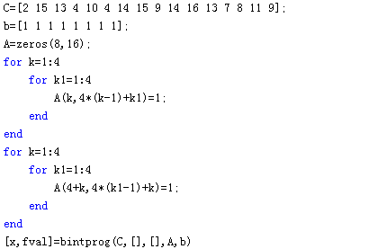
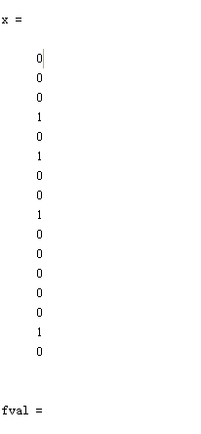

Slide 79
第四节：应用实例

Slide 80
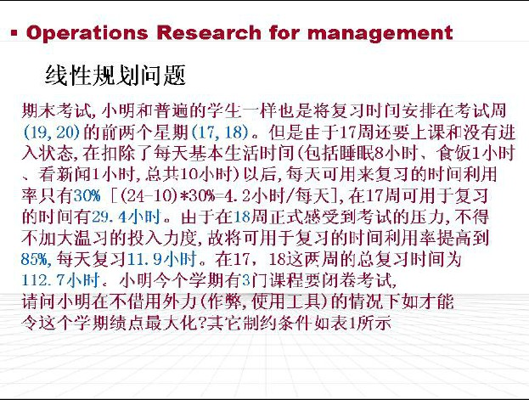
1、线性规划问题

Slide 81
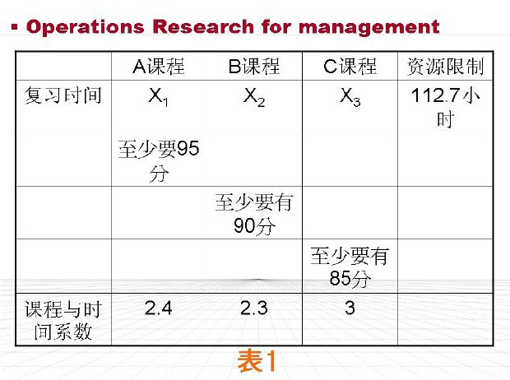

Slide 82
2、选课策略
课号
课名
学分
所属类别
先修课要求
1
微积分
5
数学
2
线性代数
4
数学
3
最优化方法
4
数学；运筹学
微积分；线性代数
4
数据结构
3
数学；计算机
计算机编程
5
应用统计
4
数学；运筹学
微积分；线性代数
6
计算机模拟
3
计算机；运筹学
计算机编程
7
计算机编程
2
计算机
8
预测理论
2
运筹学
应用统计
9
数学实验
3
运筹学；计算机
微积分；线性代数
要求至少选两门数学课、三门运筹学课和两门计算机课
为了选修课程门数最少，应学习哪些课程 ？

Slide 83
3、指派问题
例 某商业公司计划开办五家新商店。为了尽早建成
营业，商业公司决定由5家建筑公司分别承建。已知建筑
公司 对新商店 的建造
报价（万元）为 ，商业公司应当对5家建筑公司怎样分配建筑任务，才能使总的建筑费用最少？

